Slide 1

Operation Systems
Dr. A. Taghinezhad

Slide 2
فصل ۴: رشته‌ها و همزمانی

Slide 3
Outline
برنامه نویسی چند هسته ای (Multicore Programming)
مدل های چند رشته ای (Multithreading Models)
کتابخانه های ترد (Thread Libraries)
رشته بندی ضمنی (Implicit Threading)
مسائل مربوط به چند رشته ای (Threading Issues)
نمونه های سیستم عامل (Operating System Examples)

Slide 4
Objectives
اجزای اصلی یک ترد را شناسایی کنید و تردها را با فرایندها مقایسه نمایید.
توضیح دهید که طراحی برنامه های چند رشته ای چه مزایا و چالش هایی به همراه دارد.
رویکردهای مختلف برای رشته بندی ضمنی از جمله thread pool ها، fork-join و Grand Central Dispatch را شرح دهید.
نحوه نمایش تردها در سیستم عامل های ویندوز و لینوکس را توضیح دهید.
با استفاده از API های رشته بندی Pthreads، جاوا و ویندوز، نحوه طراحی برنامه های چند رشته ای را شرح دهید.

Slide 5
Motivation
اکثر برنامه های کاربردی مدرن چند رشته ای هستند.
تردها درون یک برنامه اجرا می شوند.
وظایف متعدد یک برنامه را می توان با تردهای جداگانه اجرا کرد.
به روز رسانی رابط کاربری
دریافت داده ها
بررسی املای متن
پاسخ به درخواست شبکه
ایجاد فرایند یک کار سنگین است، در حالی که ایجاد ترد سبک وزن است.
استفاده از تردها می تواند باعث ساده سازی کد و افزایش کارایی برنامه شود.
هسته های سیستم عامل به طور کلی چند رشته ای هستند.

Slide 6
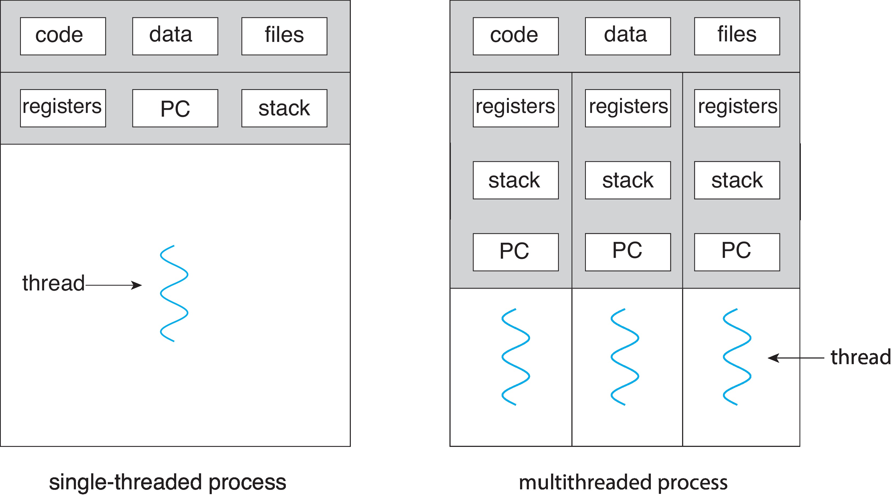
Single and Multithreaded Processes
Notes:
۱. ساختار یک فرآیند
هر فرآیند (برنامه در حال اجرا) در سیستم‌عامل از بخش‌های زیر تشکیل شده است:
کد (Code): دستورالعمل‌های اجرایی برنامه.
داده (Data): متغیرها و اطلاعاتی که برنامه در حین اجرا استفاده می‌کند.
فایل‌ها (Files): فایل‌های باز شده توسط فرآیند (مانند فایل‌های ورودی/خروجی).
رجیسترها (Registers): حافظه‌های سریع در CPU برای نگهداری موقت داده‌ها.
PC (برنامه شمارنده): آدرس دستورالعمل بعدی که باید اجرا شود.
پشته (Stack): فضایی برای ذخیره موقت متغیرهای محلی و آدرس بازگشت توابع.
۲. فرآیند تک‌رشته‌ای
در یک فرآیند تک‌رشته‌ای، فقط یک رشته اجرایی (Thread) وجود دارد.
تمام منابع فرآیند (کد، داده، فایل‌ها) و اجزای اجرایی (رجیسترها، PC، پشته) به یک رشته واحد تعلق دارند.
مثال: یک برنامه ساده که کارها را به ترتیب و بدون موازی‌سازی انجام می‌دهد.
۳. فرآیند چندرشته‌ای
در یک فرآیند چندرشته‌ای، چندین رشته اجرایی درون یک فرآیند وجود دارند.
منابع مشترک: کد، داده و فایل‌ها بین همه رشته‌ها به اشتراک گذاشته می‌شوند.
اجزای اختصاصی: هر رشته رجیسترها، PC و پشته مخصوص به خود دارد.
این اجزا برای اجرای مستقل هر رشته ضروری هستند.
مثال: یک مرورگر وب که همزمان چند تب را بارگیری می‌کند. هر تب می‌تواند یک رشته جداگانه باشد.
۴. تفاوت کلیدی
فرآیند تک‌رشته‌ای
فرآیند چندرشته‌ای
فقط یک رشته اجرایی دارد.
چندین رشته اجرایی دارد.
منابع و اجرا متمرکز است.
منابع مشترک، اما اجرا موازی است.
کارایی محدود به ترتیب اجرا.
افزایش کارایی با موازی‌سازی.
۵. چرا چندرشته‌ای مهم است؟
استفاده بهتر از CPU: رشته‌ها می‌توانند روی هسته‌های مختلف پردازنده اجرا شوند.
پاسخگویی بهتر: مثلاً در برنامه‌های گرافیکی، یک رشته برای رابط کاربری و دیگری برای پردازش داده.
صرفه‌جویی در منابع: ایجاد رشته‌ها سبک‌تر از ایجاد فرآیندهای جدید است.
مثال کاربردی
فرض کنید یک نرم‌افزار ویرایش ویدئو دارید:
فرآیند تک‌رشته‌ای: باید صبر کنید تا کل ویدئو رندر شود تا بتوانید کار دیگری انجام دهید.
فرآیند چندرشته‌ای: یک رشته ویدئو را رندر می‌کند، رشته دیگر امکان ویرایش همزمان را فراهم می‌کند.
جمع‌بندی:
فرآیند = یک برنامه در حال اجرا با منابع اختصاصی.
رشته = جریان اجرایی درون فرآیند که منابع را با رشته‌های دیگر به اشتراک می‌گذارد.
چندرشته‌ای = راهی هوشمندانه برای انجام کارها به صورت موازی و بهبود عملکرد!

Slide 7
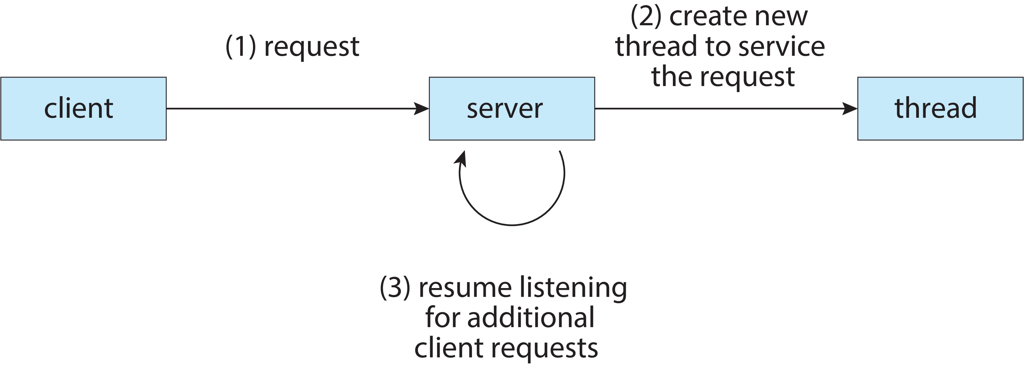
Multithreaded Server Architecture
Notes:
این تصویر معماری سرور چندریسه‌ای (Multithreaded Server) را نشان می‌دهد که به سرور اجازه می‌دهد همزمان به چندین درخواست کلاینت‌ها پاسخ دهد. مراحل کار به شرح زیر است:
۱. ارسال درخواست توسط کلاینت
کلاینت یک درخواست (Request) به سرور ارسال می‌کند (مثلاً درخواست بارگیری یک صفحه وب).
سرور این درخواست را از طریق شبکه دریافت می‌کند.
۲. ایجاد ریسه جدید برای پردازش درخواست
سرور به‌محض دریافت درخواست، یک ریسه جدید (Thread) ایجاد می‌کند.
این ریسه جدید مسئولیت پردازش درخواست کلاینت (مانند اجرای محاسبات، خواندن از دیتابیس، یا تولید پاسخ) را بر عهده می‌گیرد.
مزیت: ریسه اصلی سرور بلوک نمی‌شود و می‌تواند به سایر درخواست‌ها رسیدگی کند.
۳. ادامه گوش دادن به درخواست‌های جدید
پس از ایجاد ریسه جدید، ریسه اصلی سرور دوباره به گوش دادن (Listening) روی پورت مشخص ادامه می‌دهد.
این امکان وجود دارد که همزمان چندین ریسه برای پردازش درخواست‌های مختلف فعال باشند.
-مزایای سرور چندریسه‌ای
۱. موازی‌سازی: پردازش همزمان درخواست‌ها بدون انتظار برای تکمیل درخواست قبلی. ۲. کارایی بالا: استفاده بهینه از منابع CPU و کاهش زمان پاسخگویی. ۳. پاسخگویی بهتر: کلاینت‌ها منتظر نمی‌مانند، حتی اگر سرور مشغول پردازش درخواست دیگری باشد.
-مثال کاربردی
فرض کنید یک سرور فروشگاه آنلاین دارید:
کلاینت ۱: درخواست مشاهده محصولات.
کلاینت ۲: درخواست پرداخت سفارش.
سرور: برای هر درخواست یک ریسه جداگانه ایجاد می‌کند. هر دو درخواست همزمان پردازش می‌شوند.
-چالش‌های احتمالی
هماهنگی بین ریسه‌ها: اگر ریسه‌ها به منابع مشترک (مثل دیتابیس) دسترسی دارند، باید از قفل‌ها (Locks) استفاده شود تا داده‌ها خراب نشوند.
مصرف حافظه: ایجاد ریسه‌های زیاد ممکن است حافظه سرور را اشباع کند.

Slide 8
مزایای چند رشته ای بودن
اکثر برنامه های کاربردی مدرن چند رشته ای هستند.
تردها درون یک برنامه اجرا می شوند.
وظایف متعدد یک برنامه را می توان با تردهای جداگانه اجرا کرد.
به روز رسانی رابط کاربری
دریافت داده ها
بررسی املای متن
پاسخ به درخواست شبکه
ایجاد فرایند یک کار سنگین است، در حالی که ایجاد ترد سبک وزن است.
استفاده از تردها می تواند باعث ساده سازی کد و افزایش کارایی برنامه شود.
هسته های سیستم عامل به طور کلی چند رشته ای هستند.

Slide 9
Multicore Programming
سیستم های چند هسته ای یا چند پردازنده برنامه نویسان را با چالش هایی مواجه می کنند که برخی از آنها عبارتند از:
تقسیم فعالیت‌ها
توازن
تقسیم‌بندی داده ها
وابستگی داده‌ها
تست و اشکال‌زدایی

Slide 10
Multicore Programming
موازی کاری در مقابل همزمانی (Parallelism vs Concurrency):
موازی کاری (Parallelism): این مفهوم به توانایی یک سیستم برای انجام بیش از یک کار به طور همزمان اشاره دارد.
همزمانی (Concurrency): این مفهوم به توانایی یک سیستم برای پیشبرد بیش از یک کار اشاره دارد. حتی در یک پردازنده یا هسته واحد، زمانبندی کننده سیستم می تواند همزمانی را فراهم کند.

Slide 11
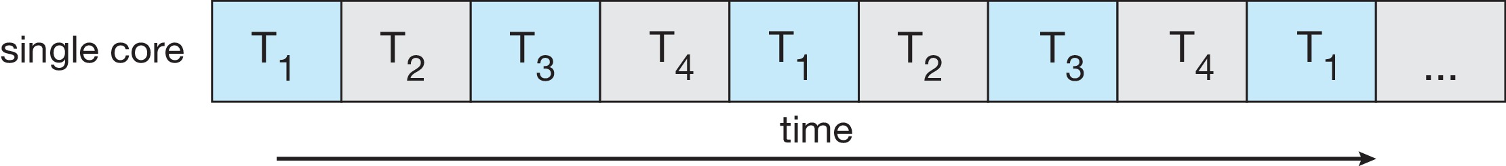
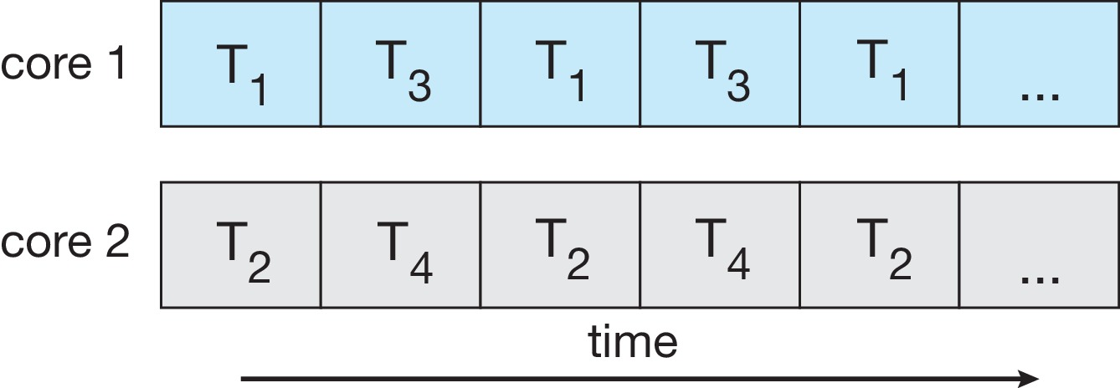
Concurrency vs. Parallelism
Concurrent execution on single-core system:
Parallelism on a multi-core system:

Slide 12
Multicore Programming
موازی کاری داده (Data parallelism): توزیع زیرمجموعه هایی از داده های مشابه در هسته های مختلف، به طوری که عملیات یکسانی روی هر مجموعه داده انجام شود.
موازی کاری وظیفه (Task parallelism): توزیع تردها در هسته های مختلف، به طوری که هر ترد یک عملیات منحصر به فرد را انجام دهد.
Notes:
Data parallelism focuses on distributing subsets of the same data across multiple computing cores and performing the same operation on each core. Consider, for example, summing the contents of an array of size N. On a single-core system, one thread would simply sum the elements [0] ...[N − 1]. On a dual-core system, however, thread A, running on core 0, could sum the elements [0] . . . [N∕2 − 1] while thread B, running on core 1, could sum the elements [N∕2] . . . [N − 1].

Slide 13
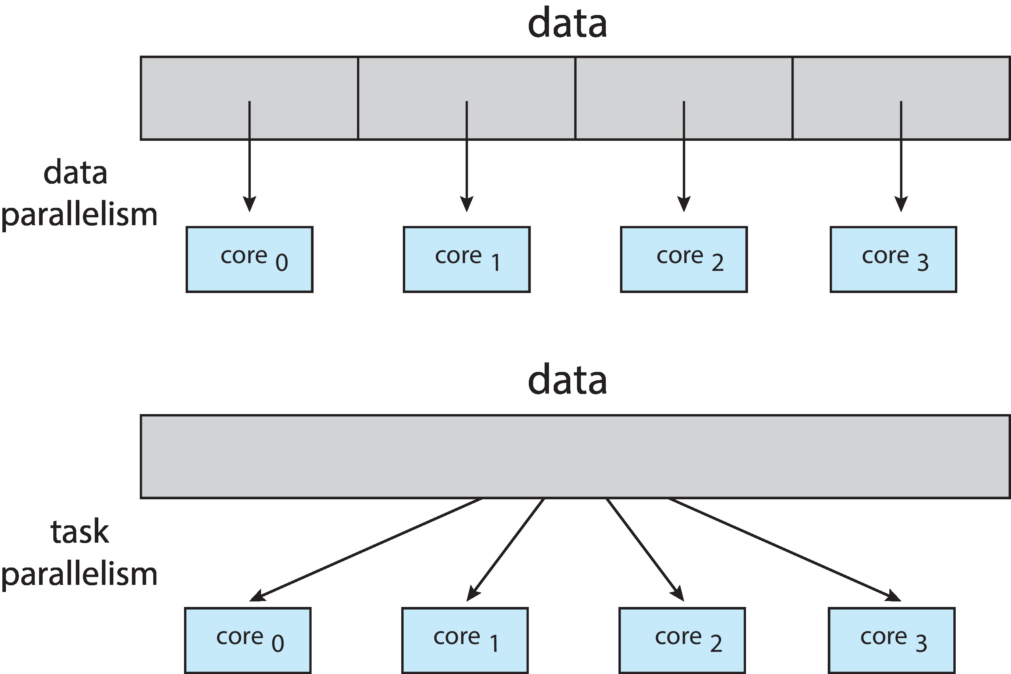
Data and Task Parallelism
Notes:
Data parallelism: for example, summing the contents of an array of size N. On a single-core system, one thread would simply sum the elements [0] ...[N − 1]. On a dual-core system, however, thread A, running on core 0, could sum the elements [0] . . . [N∕2 − 1] while thread B, running on core 1, could sum the elements [N∕2] . . . [N − 1]. The two threads would be running in parallel on separate computing cores.
Task parallelism: an example of task parallelism might involve two threads, each performing a unique statistical operation on the array of elements. The threads again are operating in parallel on separate computing cores, but each is performing a unique operation.

Slide 14
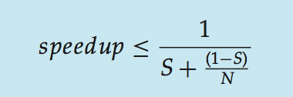
قانون امدل
این قانون، سود بالقوه ناشی از اضافه کردن هسته های اضافی به یک برنامه کاربردی را که دارای اجزای سریال و موازی است، مشخص می کند.
S بخش سریال برنامه است.
N تعداد هسته های پردازنده است.
به عبارت دیگر، اگر یک برنامه کاربردی 75 درصد موازی و 25 درصد سریال باشد، انتقال از 1 هسته به 2 هسته منجر به افزایش سرعت 1.6 برابری می شود.
با نزدیک شدن N به بی نهایت، افزایش سرعت به 1 S / نزدیک می شود.
بخش سریال یک برنامه تاثیر نامتناسبی بر روی بهبود عملکرد ناشی از اضافه کردن هسته‌های اضافی دارد.
Notes:
قانون Amdahl
Speedup <= 1/ (0.15 + (0.75/2))=1.62

Slide 15
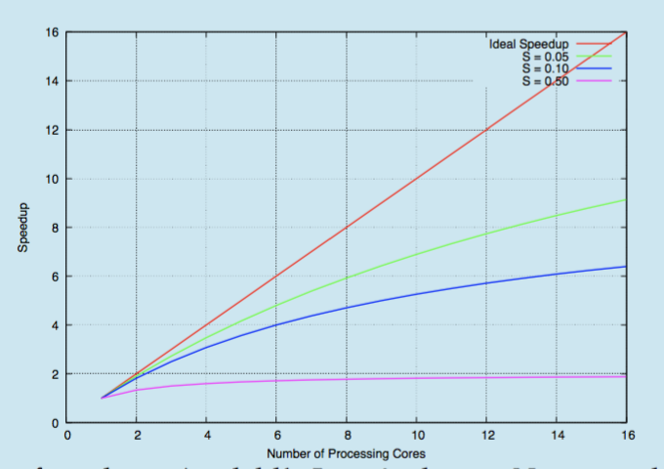
Amdahl’s Law

Slide 16
User Threads and Kernel Threads
تردهای کاربر (User Threads): مدیریت این نوع ترد توسط کتابخانه ترد در سطح کاربر انجام می شود.
نمونه ها:
تردهای POSIX (Pthreads)
تردهای ویندوز
تردهای جاوا
تردهای هسته (Kernel Thread): این نوع ترد توسط هسته سیستم عامل پشتیبانی می شود.
نمونه ها:
تقریباً تمام سیستم عامل های عمومی، از جمله:
ویندوز – لینوکس-مکینتاش-اندروید
Notes:
POSIX Threads is an API defined by the Institute of Electrical and Electronics Engineers (IEEE) standard POSIX.1c, Threads extensions (IEEE Std 1003.1c-1995).
Implementations of the API are available on many Unix-like POSIX-conformant operating systems such as FreeBSD, NetBSD, OpenBSD, Linux, macOS, Android,^{[1]} Solaris, Redox,

Slide 17
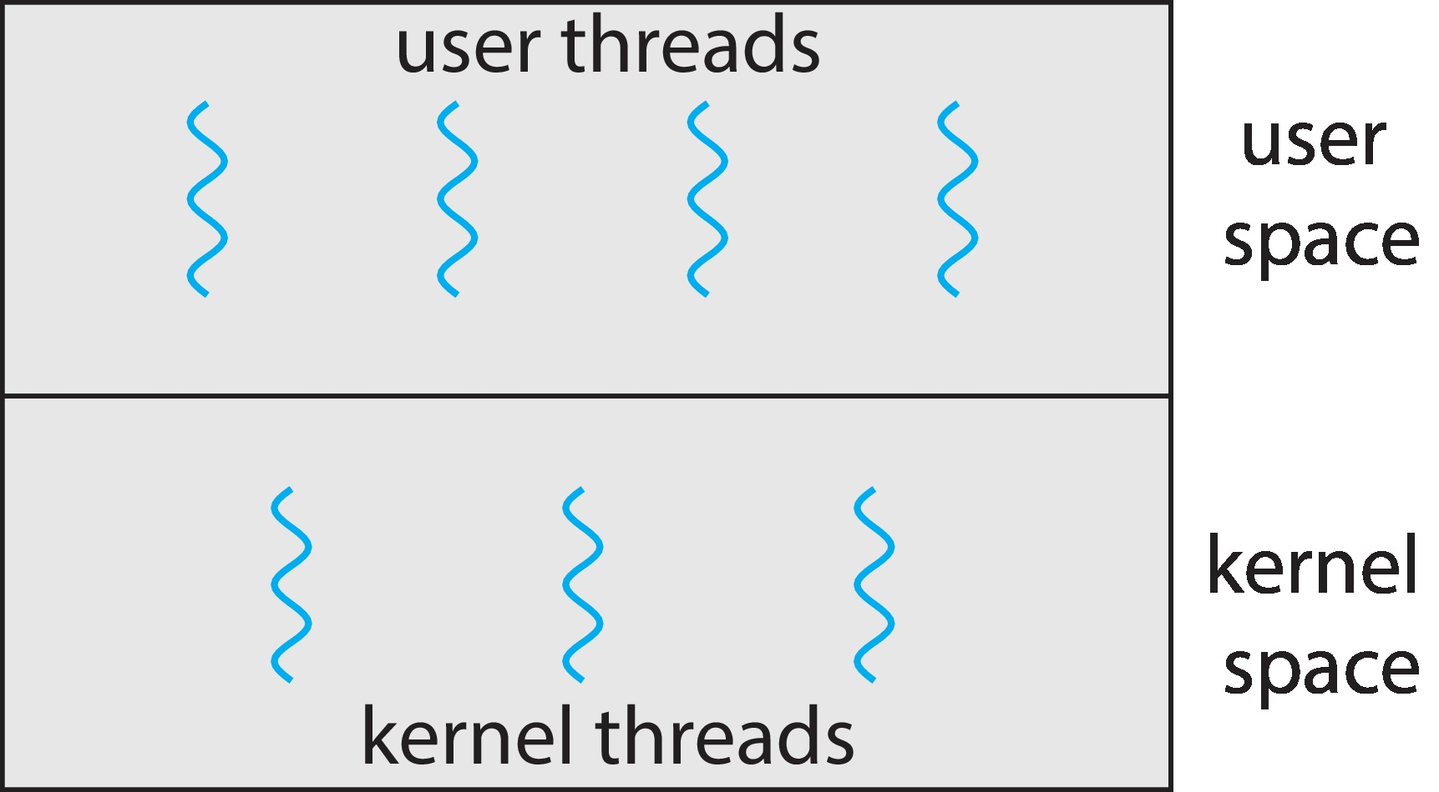
User and Kernel Threads
Notes:
User threads are supported above the kernel and are managed without kernel support, whereas kernel threads are supported and managed directly by the operating system.
If a user threads want to do a kernel operation, it must run on a kernel thread.

Slide 18
مدل‌های چندرشته‌ای
Many-to-One چند به یک
One-to-One یکی به یک
Many-to-Many چند به چند
Notes:
۱. مدل بسیاری به یک
این مدل مانند صف مشتریان در یک نانوایی کوچک است که فقط یک صندوق‌دار دارد. چندین مشتری (نخ‌ها) صف می‌کشند، اما فقط یکی به صورت همزمان توسط صندوق‌دار (یک نخ کرنل) خدمات دریافت می‌کند. اگر صندوق‌دار مشغول شود یا مشکلی برایش پیش آید، تمام صف باید منتظر بمانند.
در مدل بسیاری به یک، بسیاری از نخ‌های کاربری به یک نخ کرنل نگاشت می‌شوند. این مدل ساده و کارآمد است زیرا نیازی به هماهنگی بین نخ‌های کرنل ندارد، اما اگر یک نخ مسدود شود، کل فرآیند متوقف می‌شود.
مثال: فرض کنید در حال برنامه‌نویسی یک بازی هستید و حرکت شخصیت‌ها توسط نخ‌های کاربری مدیریت می‌شود که به یک نخ کرنل متصل هستند. اگر یک شخصیت دچار مشکل شود و حرکت نکند، کل بازی متوقف خواهد شد.
بازی‌های قدیمی یا ابزارهای تک‌نخی که به جای اجرای هم‌زمان، بر همکاری چندوظیفه‌ای تکیه داشتند. سیستم‌های جاسازی‌شده سبک ممکن است همچنان از این مدل برای سادگی استفاده کنند.
۲. مدل یک به یک
این مدل شبیه یک رستوران لوکس است که هر میز (نخ) یک گارسون اختصاصی دارد (نخ کرنل). اگر یک گارسون استراحت کند، تاثیری بر سایرین نخواهد داشت و آنها به خدمت‌رسانی به میزهای خود ادامه می‌دهند.
در مدل یک به یک، هر نخ کاربری یک نخ کرنل اختصاصی دارد. این باعث می‌شود نخ‌ها به طور مستقل اجرا شوند و سیستم بتواند از پردازنده‌های چندگانه استفاده کند. با این حال، ایجاد نخ کرنل برای هر نخ کاربری می‌تواند منابع زیادی مصرف کند.
مثال: به یک مرورگر وب فکر کنید که هر تب آن یک نخ مستقل است و یک نخ کرنل پشتیبان آن است. اگر یک تب کرش کند، تب‌های دیگر همچنان به کار خود ادامه می‌دهند.
برنامه‌های موبایل: در اندروید، هر کامپوننت مانند نخ رابط کاربری (نخ اصلی) با نخ‌های کاری دیگر برای وظایف موازی مانند عملیات شبکه تعامل دارد.
۳. مدل چند به چند
این مدل را مانند یک جشنواره غذا در نظر بگیرید که تیمی از صندوق‌داران دارد. مشتریان می‌توانند به هر صندوق‌داری که آزاد است مراجعه کنند، که این باعث انعطاف‌پذیری و کارآیی در خدمت‌رسانی می‌شود. تعداد صندوق‌داران محدود است (نخ‌های کرنل)، اما آنها می‌توانند با متعادل کردن بار کاری تعداد بیشتری از مشتریان (نخ‌های کاربری) را مدیریت کنند.
در مدل بسیاری به بسیاری، چندین نخ کاربری به مجموعه‌ای از نخ‌های کرنل نگاشت می‌شوند. این مدل ترکیبی از بهترین ویژگی‌های دو مدل دیگر است - نخ‌ها می‌توانند به طور همزمان اجرا شوند بدون اینکه به محدودیت‌های مدل‌های یک به یک یا بسیاری به یک وابسته باشند. این مدل کارآمد است اما اجرای آن پیچیده‌تر است.
مثال: فرض کنید یک سرور شبکه اجتماعی دارید که تعاملات کاربران (مانند لایک کردن پست‌ها یا ارسال پیام‌ها) توسط نخ‌های کاربری مدیریت می‌شود، و تعداد محدودی نخ کرنل تضمین می‌کند که این وظایف به صورت همزمان پردازش شوند بدون اینکه منابع سیستم بیش از حد استفاده شود.
سرورهای عملکرد بالا: سرورهای وب بزرگ مانند Apache یا Nginx که اتصالات مشتریان زیادی را مدیریت می‌کنند اغلب از کتابخانه‌های نخ‌دهی استفاده می‌کنند که با این مدل هماهنگ است.
سیستم‌های مدیریت پایگاه داده: سیستم‌هایی مانند Oracle DB یا SQL Server از نخ‌دهی بسیاری به بسیاری استفاده می‌کنند تا پرس‌وجوهای مشتریان هم‌زمان متعدد را مدیریت کنند بدون اینکه منابع سیستم بیش از حد استفاده شود.

Slide 19
Many-to-One
تردهای کاربر (User Threads): مدیریت این نوع ترد توسط کتابخانه ترد در سطح کاربر انجام می شود.
نمونه ها:
تردهای POSIX (Pthreads)
تردهای ویندوز
تردهای جاوا
تردهای هسته (Kernel Thread): این نوع ترد توسط هسته سیستم عامل پشتیبانی می شود.
نمونه ها:
تقریباً تمام سیستم عامل های عمومی، از جمله:
ویندوز-لینوکس-مکینتاش-iOS-اندروید
Notes:
The many-to-one model (Figure 4.7) maps many user-level th reads to one kernel thread
Thread management is done by the thread library in user space, so it is efficient (we discuss thread libraries in Section 4.4). However, the entire process will block if a thread makes a blocking system call. Also, because only one thread can access the kernel at a time, multiple threads are unable to run in parallel on multicore systems.

Slide 20
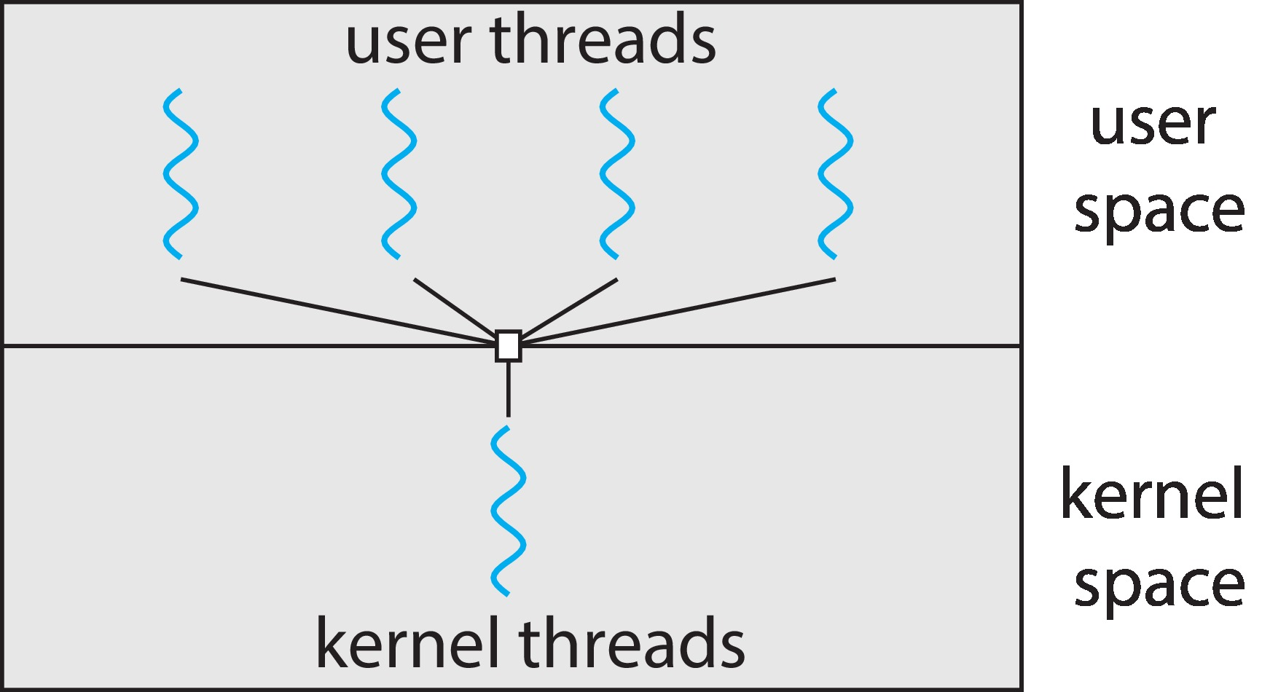
Many-to-One
مدل چند به یک (شکل ۴.۷) رشته‌های زیادی در سطح کاربر را به یک رشته هسته نگاشت می‌کند.
بدلیل اینکه مدیریت رشته‌ها توسط کتابخانه رشته در فضای کاربر انجام می‌شود، این روش کارآمد است (کتابخانه‌های رشته در بخش ۴.۴ مورد بحث قرار خواهند گرفت).
با این حال، کل فرایند در صورتی که یک رشته فراخوانی سیستم مسدود کننده انجام دهد، مسدود خواهد شد.
فقط یک رشته می‌تواند به هسته در یک زمان دسترسی پیدا کند، چندین رشته قادر به اجرای موازی در سیستم‌های چند هسته‌ای نیستند.
Notes:
مدل چند-به-یک (Many-to-One) فرآیندی است که در آن چندین رشته (Thread) در سطح کاربر به یک رشته در سطح کرنل نگاشت می‌شوند. در این مدل:
مدیریت رشته‌ها توسط کتابخانه رشته‌ها در فضای کاربر انجام می‌شود: این ویژگی باعث می‌شود مدیریت رشته‌ها بسیار کارآمد و سریع باشد، زیرا از عملکرد کرنل دوری می‌شود.
مسدود شدن کل فرآیند: اگر یک رشته سیستمی یک فراخوانی مسدودکننده (Blocking System Call) انجام دهد، کل فرآیند متوقف خواهد شد، چون تمام رشته‌ها به یک رشته کرنل وابسته هستند.
عدم امکان اجرا موازی در سیستم‌های چند هسته‌ای: به دلیل اینکه فقط یک رشته می‌تواند در هر لحظه به کرنل دسترسی داشته باشد، رشته‌های دیگر نمی‌توانند به طور همزمان روی هسته‌های مختلف اجرا شوند.
این مدل اگرچه کارآمد است، اما به دلیل محدودیت‌هایی مانند عدم امکان استفاده از چندین هسته به صورت همزمان و مشکل در مسدود شدن فرآیند، در برخی موارد بهینه نیست.
The many-to-one model (Figure 4.7) maps many user-level th reads to one kernel thread
Thread management is done by the thread library in user space, so it is efficient (we discuss thread libraries in Section 4.4). However, the entire process will block if a thread makes a blocking system call. Also, because only one thread can access the kernel at a time, multiple threads are unable to run in parallel on multicore systems.

Slide 21
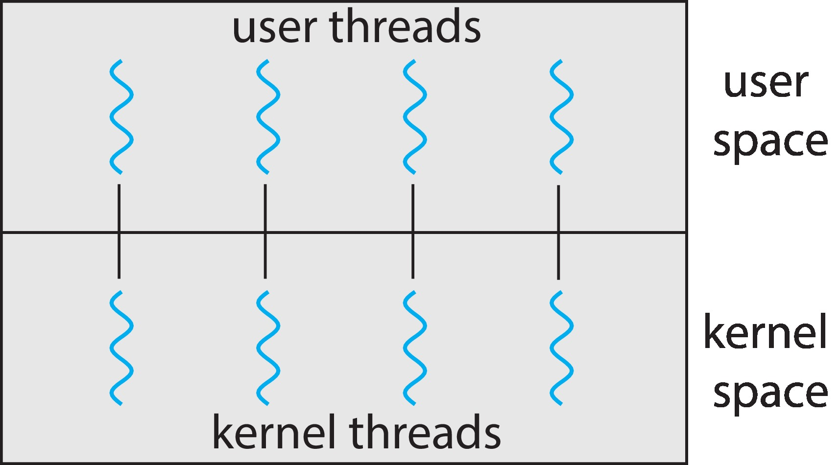
One-to-One
هر ترد کاربر به یک ترد هسته نگاشت می شود.
ایجاد یک ترد کاربر، یک ترد هسته ایجاد می کند.
همزمانی (Concurrency) بیشتری نسبت به مدل چند به یک (Many-to-One) دارد.
تعداد زیاد تردهای هسته به ازای هر فرایند گاهی اوقات به دلیل سربار (overhead) محدود می شود.
نمونه ها:
ویندوز
لینوکس
Notes:
Linux, along with the family of Windows operating systems, implement the one-to-one model

Slide 22
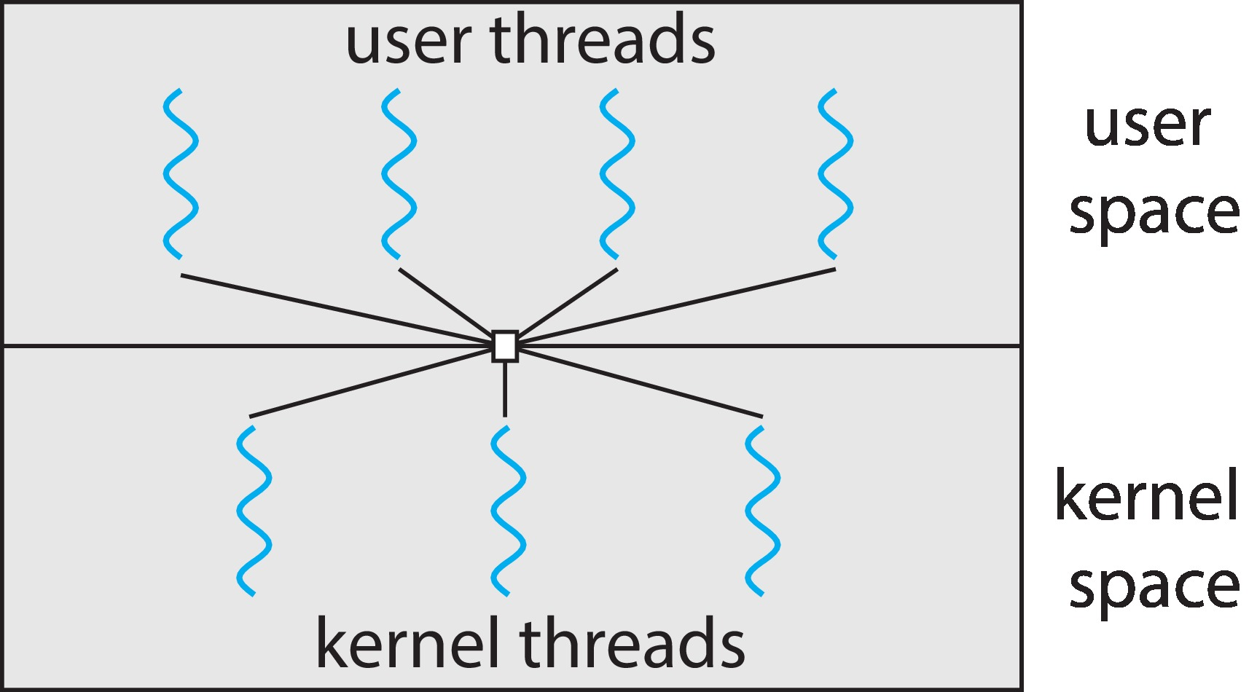
Many-to-Many Model
اجازه می‌دهد چندین ترد در سطح کاربر به چندین ترد (کمتر یا برابر) در سطح هسته نگاشت شوند.
این مدل به سیستم عامل اجازه می دهد تا تعداد کافی ترد کاربر ایجاد کند. اما این کار منجر به موازی‌سازی نمی‌شود. زیرا هسته فقط می‌تواند یک رشته هسته را در یک زمان ‌زمان‌بندی کند.
Notes:
در حالی که مدل چند به یک به توسعه‌دهنده اجازه می‌دهد تا هر تعداد رشته کاربر که می‌خواهد ایجاد کند، اما منجر به موازی‌سازی نمی‌شود، زیرا هسته فقط می‌تواند یک رشته هسته را در یک زمان زمان‌بندی کند.
مدل یک به یک همزمانی بیشتری را امکان‌پذیر می‌کند، اما توسعه‌دهنده باید مراقب باشد که رشته‌های زیادی را در یک برنامه ایجاد نکند. (در واقع، در برخی سیستم‌ها، او ممکن است در تعداد رشته‌هایی که می‌تواند ایجاد کند محدود باشد.)
مدل چند به چند از هیچ‌یک از این کاستی‌ها رنج نمی‌برد: توسعه‌دهندگان می‌توانند به اندازه‌ی نیاز رشته کاربر ایجاد کنند و رشته‌های هسته مربوطه می‌توانند به صورت موازی روی یک پردازنده‌ی چند هسته‌ای اجرا شوند. همچنین، هنگامی که یک رشته یک فراخوانی سیستم مسدودکننده انجام می‌دهد، هسته می‌تواند رشته‌ی دیگری را برای اجرا زمان‌بندی کند.

Slide 23
Thread Libraries
کتابخانه ترد، API ایجاد و مدیریت تردها را برای برنامه نویس فراهم می کند.
دو روش اصلی برای پیاده سازی وجود دارد:
کتابخانه به طور کامل در فضای کاربر
کتابخانه سطح هسته که توسط سیستم عامل پشتیبانی می شود
Notes:
تمام کدها و ساختارهای داده مربوط به کتابخانه در فضای کاربر قرار دارند. این به این معنا است که فراخوانی یک تابع در کتابخانه منجر به یک فراخوانی محلی در فضای کاربر می‌شود و نه یک فراخوانی سیستمی.
در مقابل، روش دوم شامل پیاده‌سازی یک کتابخانه در سطح کرنل است که مستقیماً توسط سیستم‌عامل پشتیبانی می‌شود. در این حالت، کدها و ساختارهای داده مربوط به کتابخانه در فضای کرنل قرار دارند. فراخوانی یک تابع از API کتابخانه معمولاً منجر به یک فراخوانی سیستمی به کرنل می‌شود.
All code and data structures for the library exist in user space. This means that invoking a function in the library results in a local function call in user space and not a system call.
The second approach is to implement a kernel-level library supported directly by the operating system. In this case, code and data structures for the library exist in kernel space. Invoking a function in the API for the library typically results in a system call to the kernel.

Slide 24
Pthreads
ممکن است به صورت سطح کاربر یا سطح هسته ارائه شود.
یک API استاندارد POSIX (IEEE 1003.1c) است برای ایجاد و همگام سازی ترد
API رفتار کتابخانه ترد را مشخص می کند، پیاده سازی به توسعه کتابخانه بستگی دارد.
این نوع کتابخانه در سیستم عامل های یونیکس (لینوکس و مکینتاش) رایج است.
Pthreads به‌صورت مستقیم در ویندوز پشتیبانی نمی‌شوند ولی یک برنامه شخص‌ثالث برای آن وجود دارد.
Notes:
POSIX, which stands for Portable Operating System Interface, is a family of standards specified by the IEEE Computer Society for maintaining compatibility between operating systems¹. It defines both the system and user-level application programming interfaces (APIs)

Slide 25
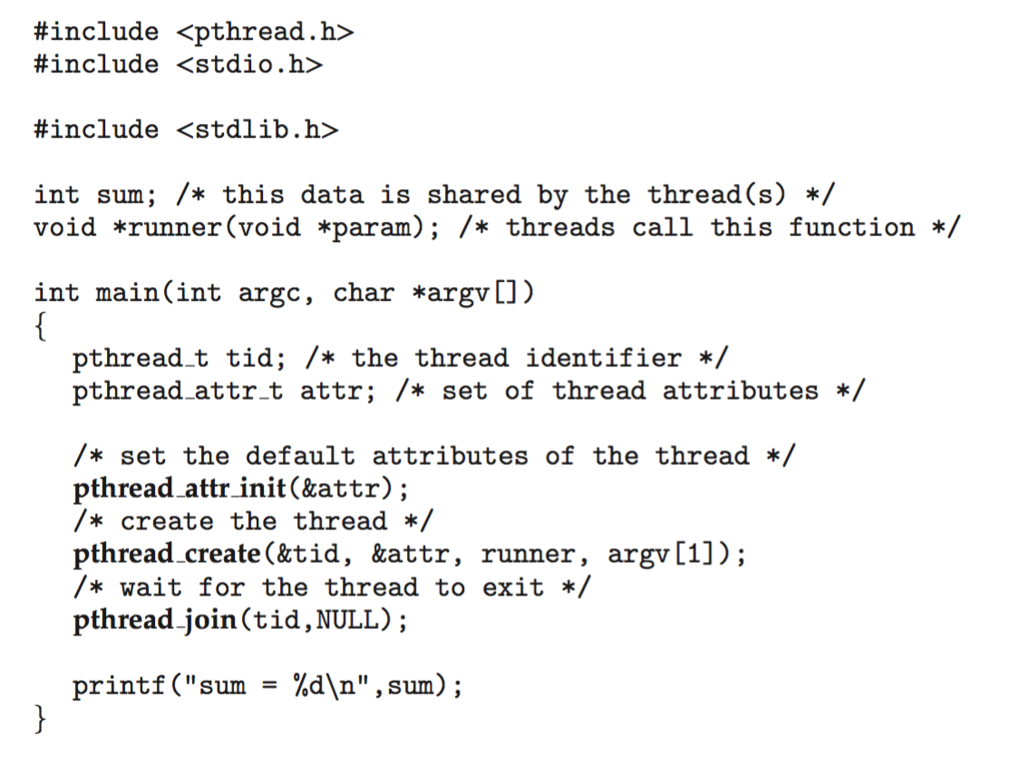
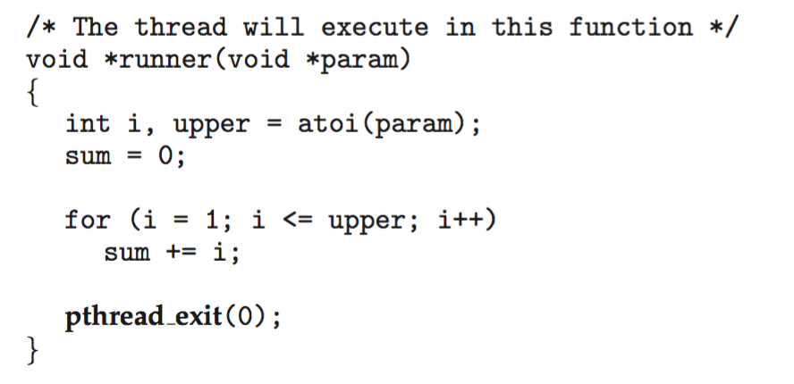
Pthreads Example
Notes:
this is the runner() function. When this program begins, a single thread of control begins in main(). After some initialization, main() creates a second thread that begins control in the runner() function. Both threads share the global data sum.
All Pthreads programs must include the pthread.h header file. The statement pthread t tid declares the identifier for the thread we will create. Each thread has a set of attributes, including stack size and scheduling information. The pthread attr t attr declaration represents the attributes for the thread. We set the attributes in the function call pthread attr init(&attr). Because we did not explicitly set any attributes, we use the default attributes provided. (In Chapter 5, we discuss some of the scheduling attributes provided by the Pthreads API.) A separate thread is created with the pthread create() function call. In addition to passing the thread identifier and the attributes for the thread, we also pass the name of the function where the new thread will begin execution—in this case, the runner() function. Last, we pass the integer parameter that was provided on the command line, argv[1].

Slide 26
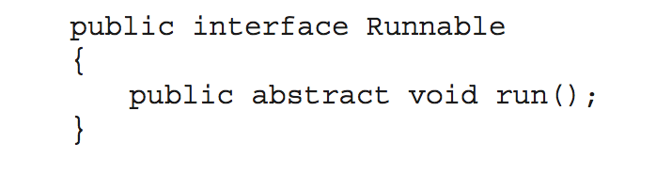
Java Threads
تردهای جاوا توسط JVM مدیریت می شوند.
به طور معمول با استفاده از مدل تردهایی که توسط سیستم عامل ارائه می شود، اجرا می شوند.
تردهای جاوا ممکن است با موارد زیر ایجاد شوند:
توسعه (Extend) دادن کلاس Thread
پیاده سازی رابط Runnable
رویه استاندارد، پیاده سازی رابط Runnable است.

Slide 27
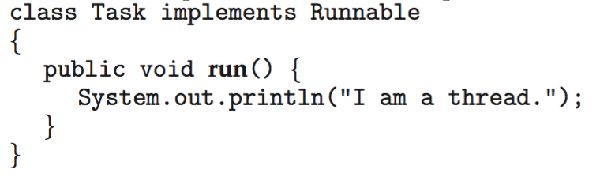
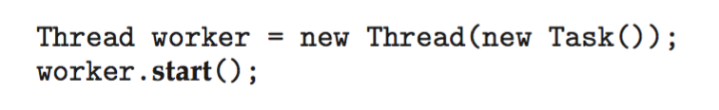
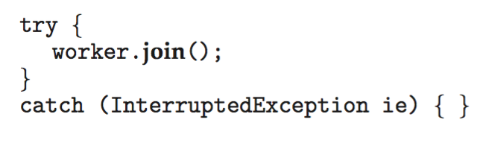
Java Threads
Implementing Runnable interface:
Creating a thread:
Waiting on a thread:
Notes:
Enough from here. Start new chapter of scheduling.

Slide 28
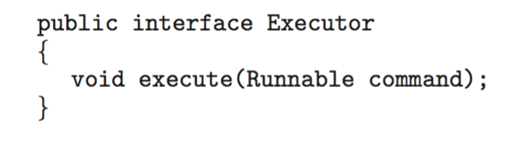
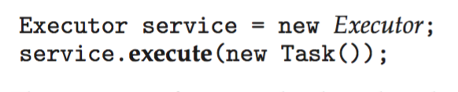
Java Executor Framework
جاوا به جای ایجاد صریح رشته‌ها، اجازه می‌دهد تا در اطراف رابط Executor ایجاد رشته کند:
این رابط به این شکل اجرا می‌شود.

Slide 30
Java Executor Framework
Rather than explicitly creating threads, Java also allows thread creation around the Executor interface:
The Executor is used as follows:

Slide 31
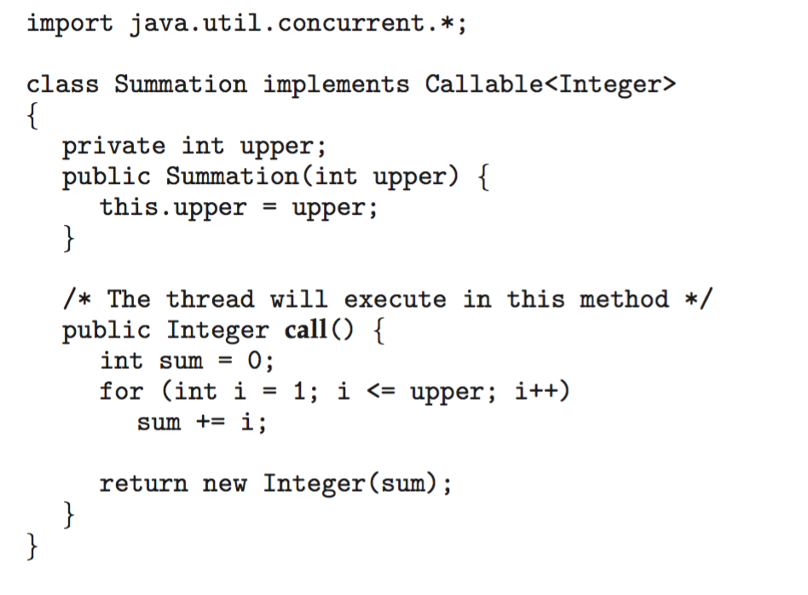
Java Executor Framework

Slide 32
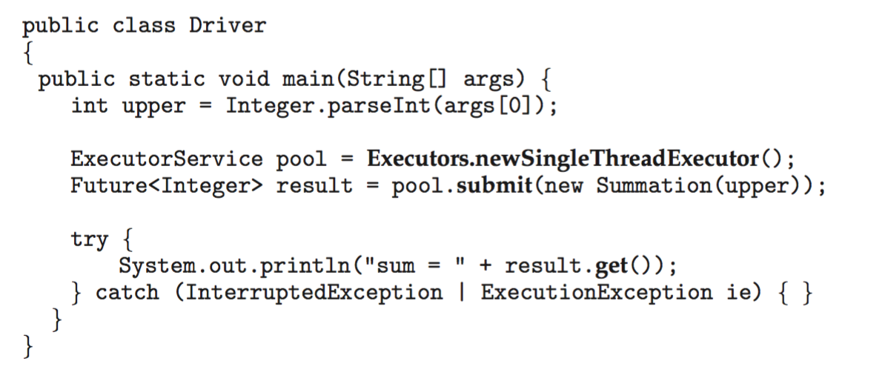
Java Executor Framework (Cont.)

Slide 33
Implicit Threading
با افزایش تعداد تردها، از محبوبیت بیشتری برخوردار می شود، درستی برنامه با تردهای صریح (Explicit Threads) دشوارتر است.
ایجاد و مدیریت تردها توسط کامپایلرها و کتابخانه های زمان اجرا به جای برنامه نویسان انجام می شود.
پنج روش بررسی شده:
Thread Pools استخر ترد
Fork-Join
OpenMP
Grand Central Dispatch
Intel Threading Building Blocks

Slide 34
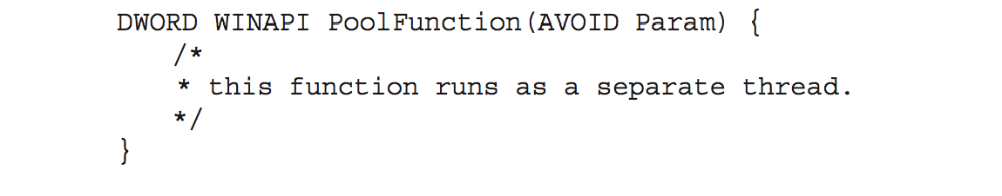
Thread Pools
تعدادی ترد در یک استخر ایجاد کنید که در آنجا منتظر کار هستند.
مزایا:
سرویس دهی به یک درخواست با یک ترد موجود معمولاً کمی سریعتر از ایجاد یک ترد جدید است.
به برنامه (های) کاربردی اجازه می دهد تا تعداد تردها را به اندازه استخر محدود کند.
جدا کردن وظیفه ای که باید انجام شود از مکانیک ایجاد وظیفه، استراتژی های مختلفی را برای اجرای وظیفه امکان پذیر می کند.
به عنوان مثال، وظایف می توانند به صورت دوره ای برای اجرا برنامه ریزی شوند.
API ویندوز از استخرهای ترد پشتیبانی می کند.

Slide 35
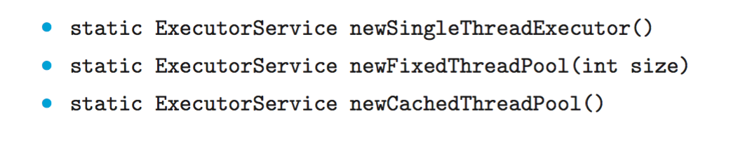
Java Thread Pools
Three factory methods for creating thread pools in Executors class:

Slide 36
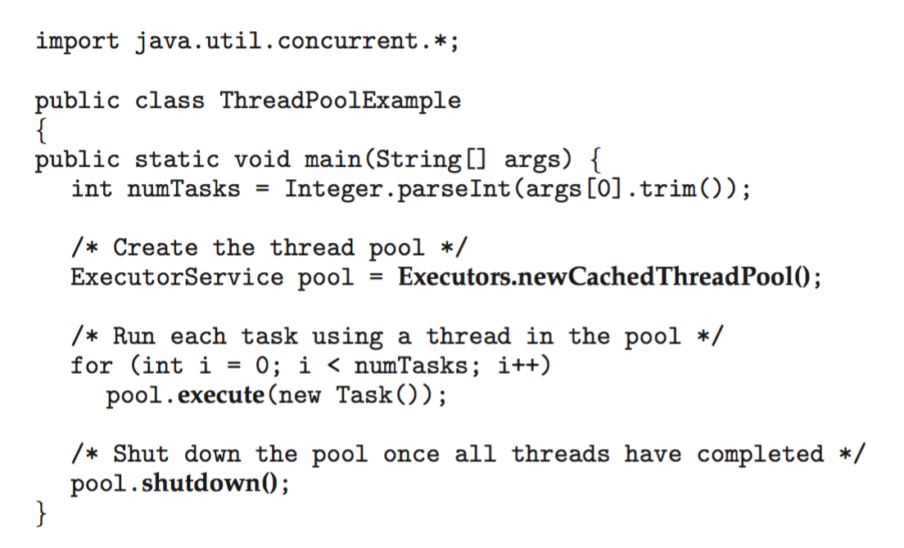
Java Thread Pools (Cont.)

Slide 37
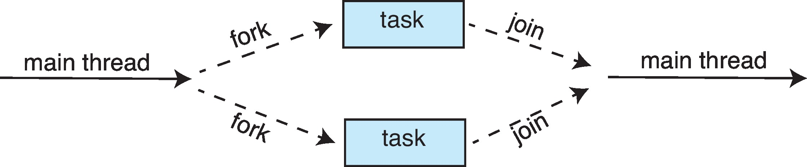
Fork-Join Parallelism
Multiple threads (tasks) are forked, and then joined.

Slide 38
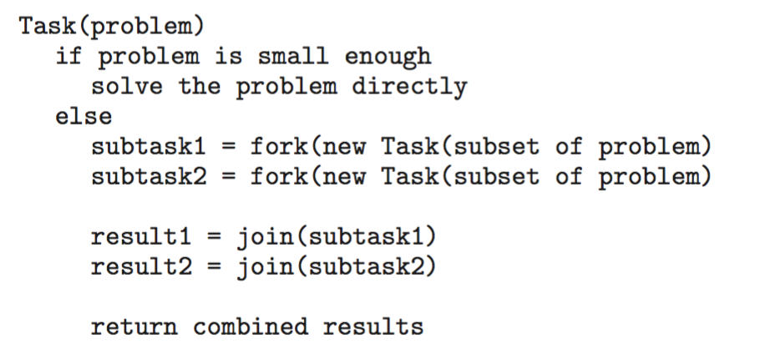
Fork-Join Parallelism
General algorithm for fork-join strategy:

Slide 39
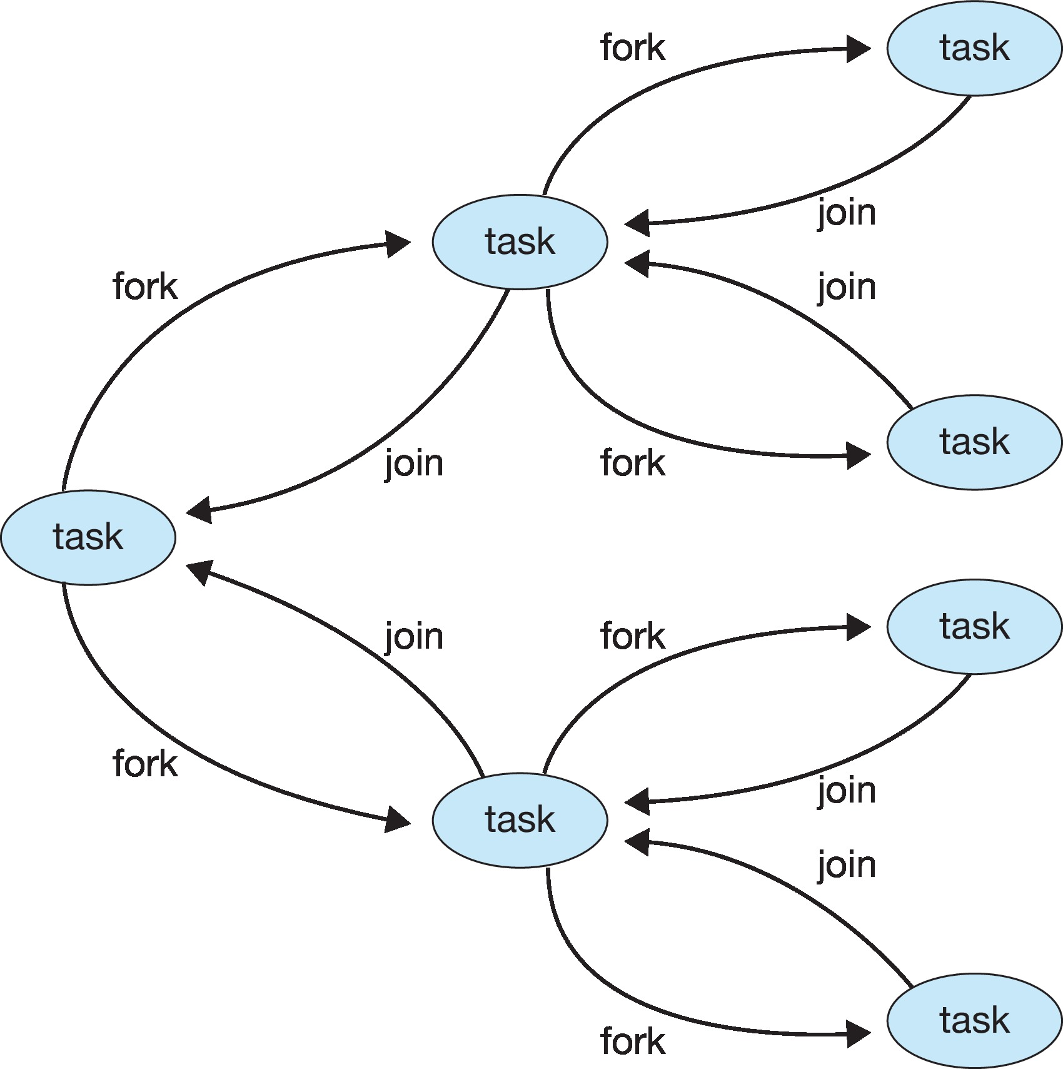
Fork-Join Parallelism

Slide 40
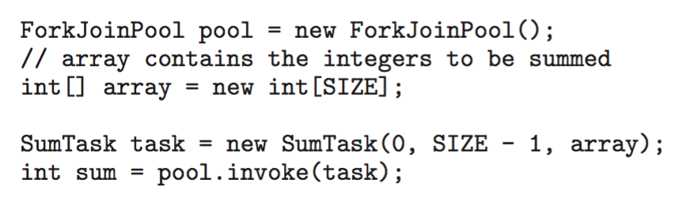
Fork-Join Parallelism in Java

Slide 41
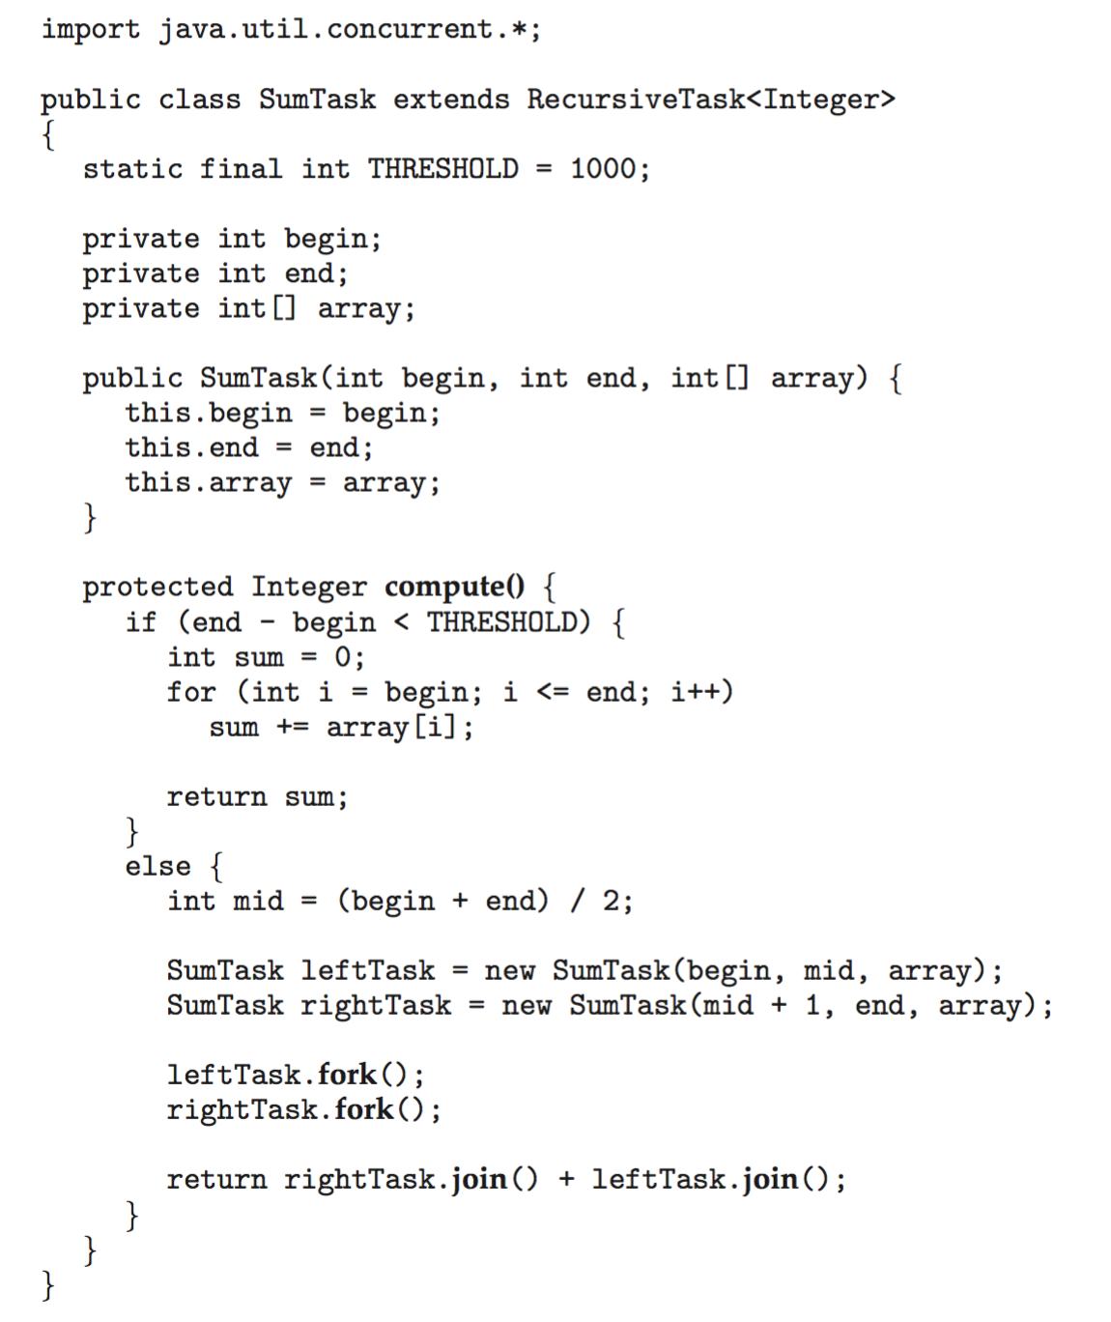
Fork-Join Parallelism in Java

Slide 42
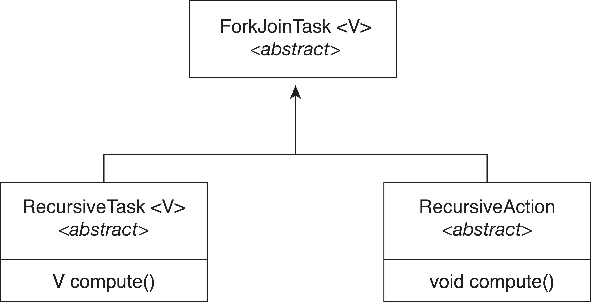
Fork-Join Parallelism in Java
The ForkJoinTask is an abstract base class
RecursiveTask and RecursiveAction classes extend ForkJoinTask
RecursiveTask returns a result (via the return value from the compute() method)
RecursiveAction does not return a result

Slide 43
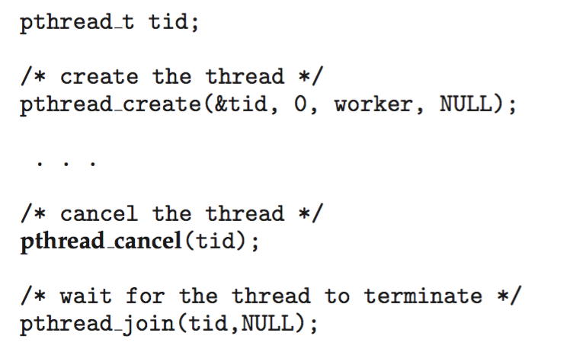
Thread Cancellation
خاتمه دادن به یک رشته قبل از اتمام آن
رشته‌ای که باید لغو شود، رشته هدف است.
دو رویکرد کلی:
لغو ناهمزمان رشته هدف را بلافاصله خاتمه می دهد.
لغو به تعویق افتاده به رشته هدف اجازه می دهد تا به صورت دوره ای بررسی کند که آیا باید لغو شود.
کد Pthread برای ساختن و لغو یک نخ

Slide 44
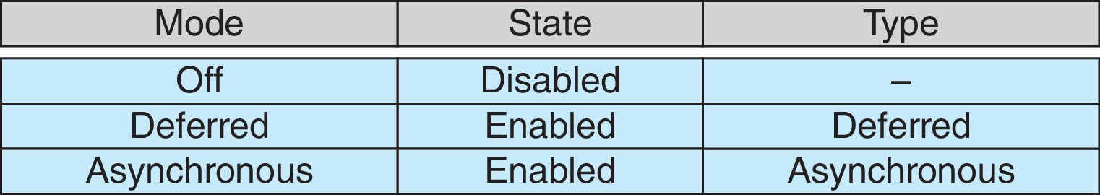
Thread Cancellation (Cont.)
فراخوانی لغو رشته، لغو را درخواست می کند، اما لغو واقعی به وضعیت رشته بستگی دارد.
اگر لغو برای رشته غیرفعال باشد، لغو تا زمانی که رشته آن را فعال کند معلق باقی می ماند.
نوع پیش فرض به تعویق افتاده است.
لغو فقط زمانی رخ می دهد که رشته به نقطه لغو برسد.
یعنی pthread_testcancel()
سپس هندلر پاکسازی فراخوانده می شود.
در سیستم های لینوکس، لغو رشته از طریق سیگنال ها مدیریت می شود.

Slide 45
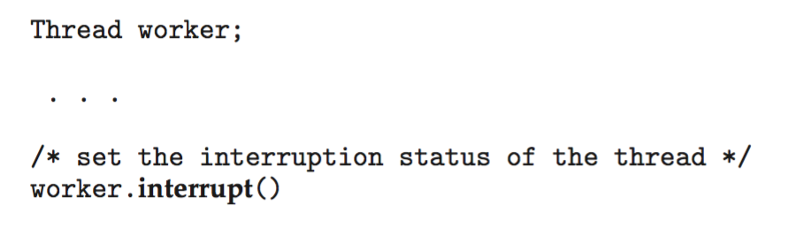
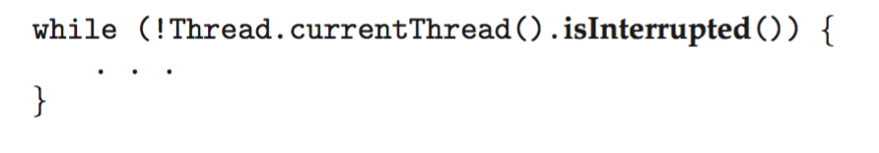
Thread Cancellation in Java
لغو به تعویق افتاده از روش interrupt() استفاده می کند که وضعیت وقفه یک رشته را تنظیم می کند.
سپس یک رشته می تواند بررسی کند که آیا قطع شده است یا خیر:

Slide 46
Thread-Local Storage
ذخیره سازی محلی رشته (TLS) به هر رشته اجازه می دهد تا یک کپی از داده های خود داشته باشد.
زمانی مفید است که روی فرآیند ایجاد رشته کنترلی نداشته باشید (یعنی زمانی که از استخر رشته استفاده می کنید).
با متغیرهای محلی متفاوت است.
متغیرهای محلی فقط در طول فراخوانی یک تابع خاص قابل مشاهده هستند.
TLS در سراسر فراخوانی توابع قابل مشاهده است.
مشابه داده های استاتیک
TLS برای هر رشته منحصر به فرد است.

Slide 47
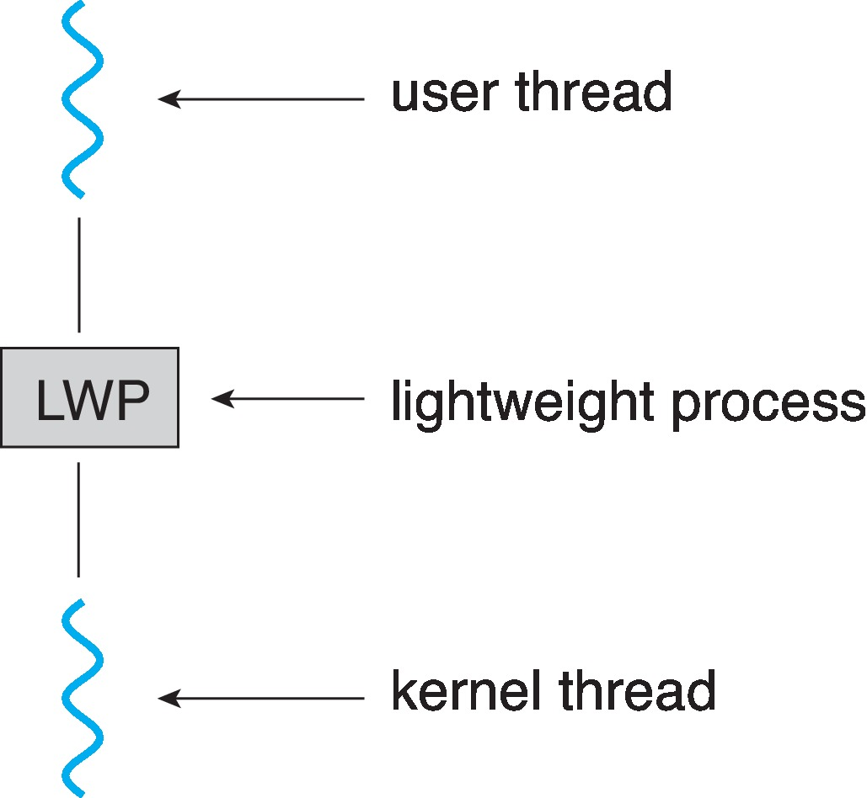
Scheduler Activations
هر دو مدل M:M و دو سطحی برای حفظ تعداد مناسب رشته های هسته اختصاص داده شده به برنامه نیاز به ارتباط دارند.
به طور معمول از یک ساختار داده واسطه بین کاربر و رشته های هسته استفاده کنید - فرآیند سبک وزن (LWP).
به نظر می رسد یک پردازنده مجازی باشد که فرآیند می تواند رشته کاربر را برای اجرا برنامه ریزی کند.
هر LWP به رشته هسته متصل است.
چند LWP برای ایجاد؟
فعال سازی های زمانبندی upcall ها را ارائه می دهند - یک مکانیزم ارتباط از هسته به هندلر upcall در کتابخانه رشته.
این ارتباط به برنامه اجازه می دهد تا تعداد رشته های هسته صحیح را حفظ کند.

Slide 48
Operating System Examples
Windows Threads
Linux Threads
Notes:
48

Slide 49
Windows Threads
ویندوز - API اصلی برای برنامه های کاربردی ویندوز.
نقشه یک به یک، در سطح هسته را اجرا می کند.
هر رشته حاوی:
یک شناسه رشته
مجموعه رجیستر نشان دهنده وضعیت پردازنده
پشته های جداگانه کاربر و هسته برای زمانی که رشته در حالت کاربر یا حالت هسته اجرا می شود.
ناحیه ذخیره سازی داده خصوصی که توسط کتابخانه های زمان اجرا و کتابخانه های پیوند پویا (DLL) استفاده می شود.
مجموعه رجیسترها، پشته‌ها و ناحیه ذخیره‌سازی خصوصی به عنوان محتوا )کانتکست( رشته شناخته می‌شوند.

Slide 50
Windows Threads (Cont.)
ساختارهای داده اصلی یک رشته شامل موارد زیر است:
ETHREAD (بلاک رشته اجرایی) - شامل اشاره‌گر به فرآیندی که رشته به آن تعلق دارد و همچنین اشاره‌گر به KTHREAD در فضای هسته.
KTHREAD (بلاک رشته هسته) - اطلاعات زمان‌بندی و همگام‌سازی، پشته حالت هسته، اشاره‌گر به TEB در فضای هسته.
TEB (بلاک محیط رشته) - شناسه رشته، پشته حالت کاربر، ذخیره‌سازی محلی رشته در فضای کاربر.

Slide 51
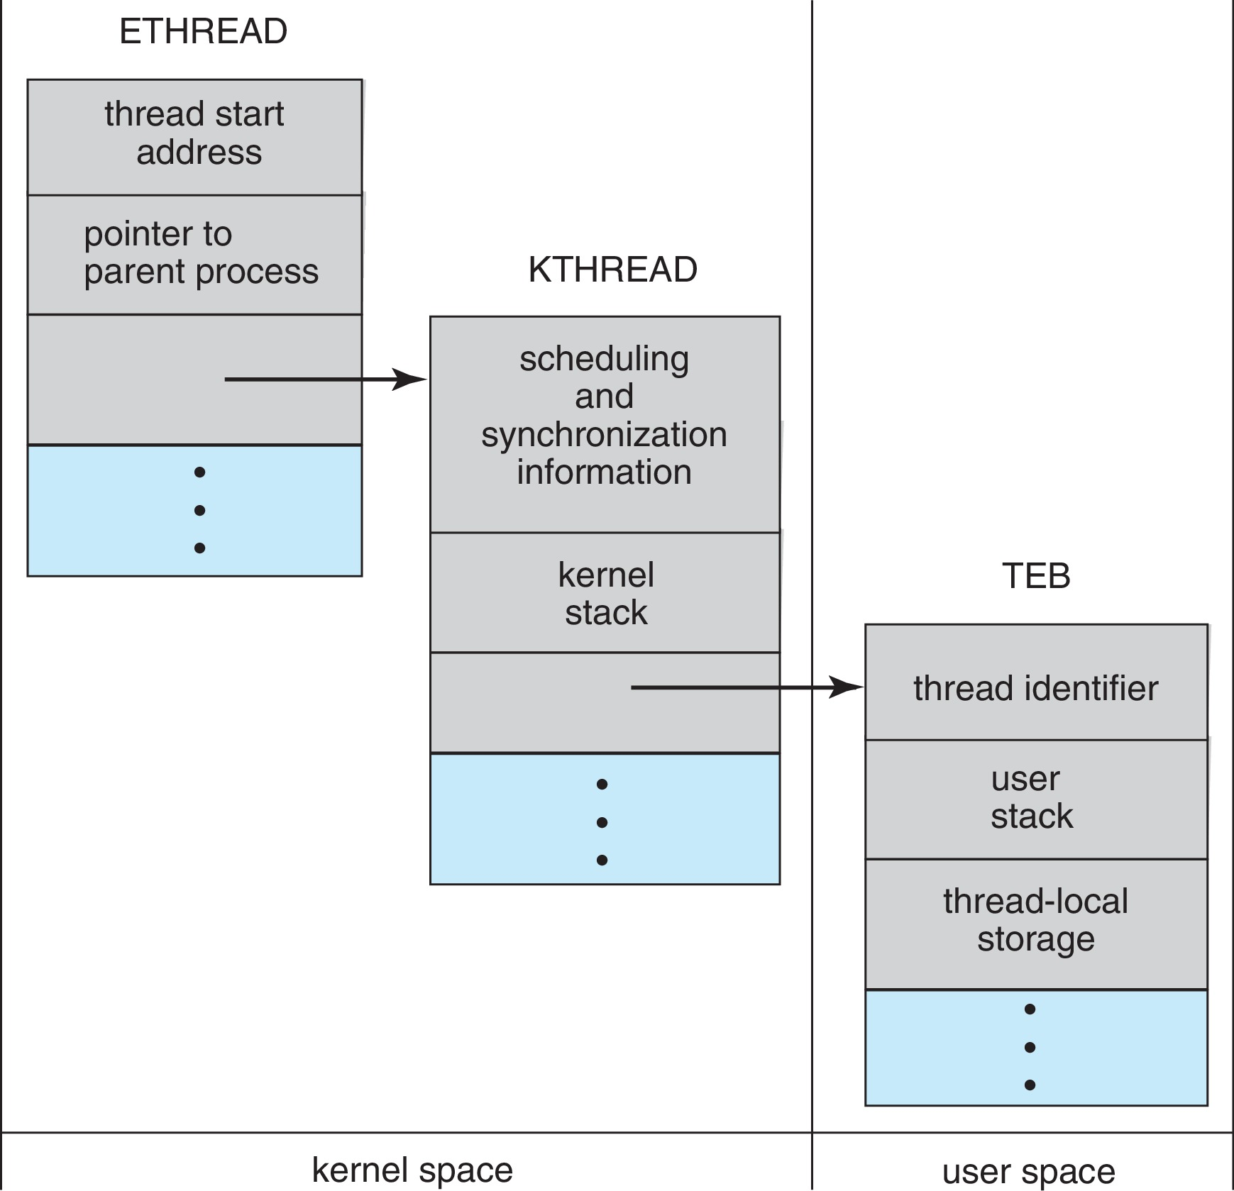
Windows Threads Data Structures

Slide 52
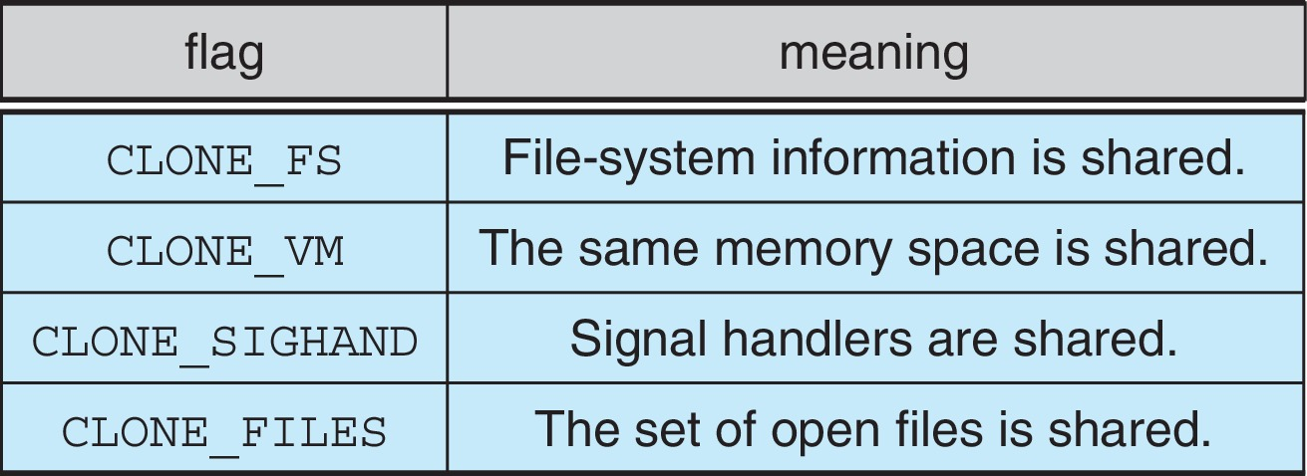
Linux Threads
لینوکس به جای رشته از واژه وظیفه استفاده می‌کند.
ایجاد رشته از طریق فراخوان سیستمی clone() انجام می‌شود.
clone() به یک وظیفه فرزند اجازه می‌دهد تا فضای آدرس وظیفه والد (فرآیند) را به اشتراک بگذارد.
پرچم‌ها رفتار را کنترل می‌کنند.
ساختار task_struct به ساختارهای داده فرآیند (مشترک یا منحصر به فرد) اشاره می‌کند.

Slide 53
پایان فصل ۴

Slide 54
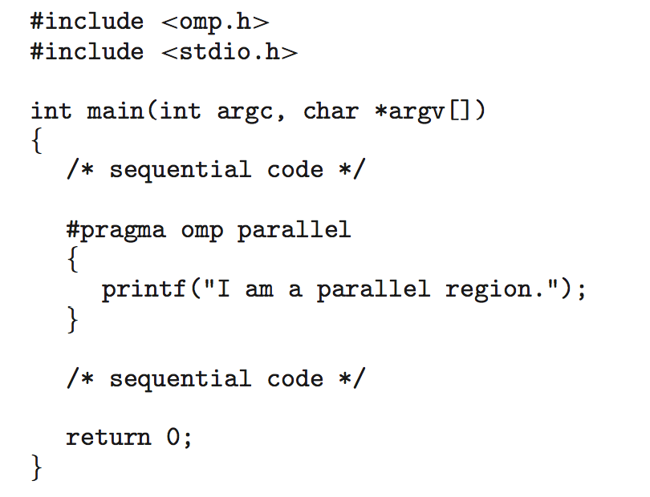
OpenMP
Set of compiler directives and an API for C, C++, FORTRAN
Provides support for parallel programming in shared-memory environments
Identifies parallel regions – blocks of code that can run in parallel
#pragma omp parallel
Create as many threads as there are cores

Slide 55
Pthreads Code for Joining 10 Threads

Slide 56
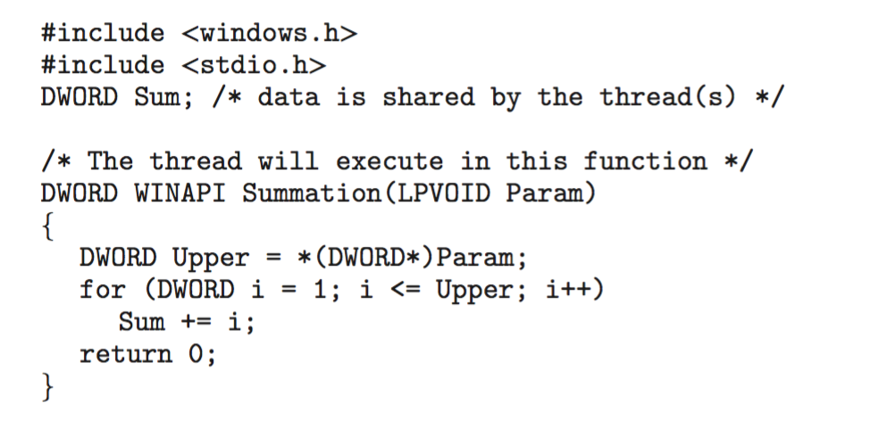
Windows Multithreaded C Program

Slide 57
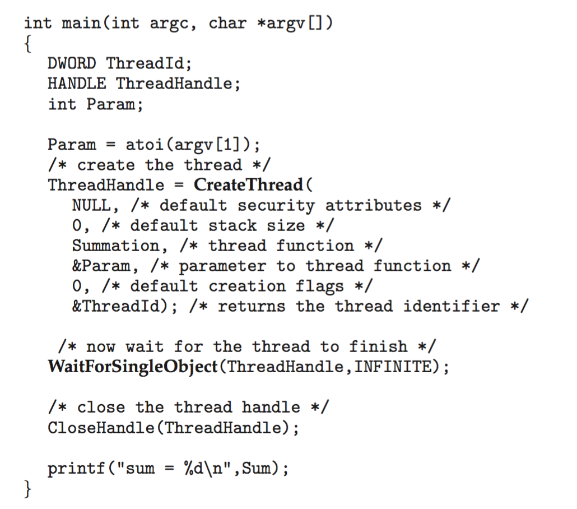
Windows Multithreaded C Program (Cont.)

Slide 58
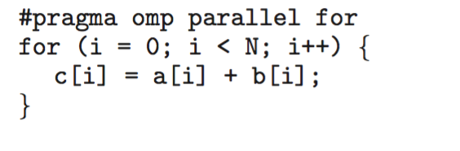
Run the for loop in parallel

Slide 59
Grand Central Dispatch
فناوری اپل برای سیستم عامل های macOS و iOS
پسوندهایی برای زبان های C، C++ و Objective-C، API و کتابخانه زمان اجرا
امکان شناسایی بخش های موازی را فراهم می کند
مدیریت اکثر جزئیات رشته بندی (threading)
بلوک در “^{ }” قرار دارد
ˆ{ printf("I am a block"); }
بلوک ها در صف ارسال (dispatch queue) قرار می گیرند.

Slide 60
Grand Central Dispatch
دو نوع صف ارسال:
سریال (serial): بلوک ها به ترتیب FIFO حذف می شوند، صف برای هر فرآیند است، که صف اصلی نامیده می شود. برنامه نویسان می توانند صف های سریال اضافی را در داخل برنامه ایجاد کنند.
همزمان (concurrent): بلوک ها به ترتیب FIFO حذف می شوند اما ممکن است چندین بلوک به طور همزمان حذف شوند.
چهار صف سراسری سیستم بر اساس کیفیت سرویس (QoS) تقسیم می شوند:
QOS_CLASS_USER_INTERACTIVE
QOS_CLASS_USER_INITIATED
QOS_CLASS_USER_UTILITY
QOS_CLASS_USER_BACKGROUND

Slide 61
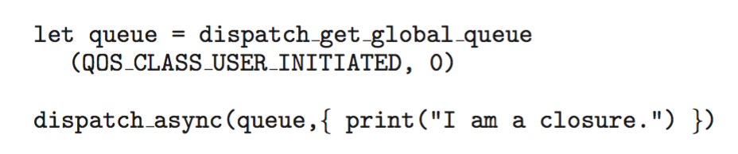
Grand Central Dispatch
For the Swift language a task is defined as a closure – similar to a block, minus the caret
Closures are submitted to the queue using the dispatch_async() function:

Slide 62
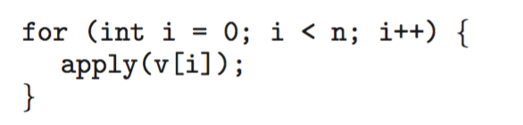
Intel Threading Building Blocks (TBB)
کتابخانه قالب (Template library) برای طراحی برنامه های موازی C++
مثال زیر یک حلقه for ساده به صورت سریال است:
همین حلقه for با استفاده از دستور parallel_for در TBB نوشته شده است:

Slide 63
Threading Issues
مفهوم (Semantics) فراخوان های سیستمی fork() و exec()
مدیریت سیگنال (Signal handling)
همزمان (Synchronous) و غیرهمزمان (Asynchronous)
لغو (Cancellation) ترد - ترد هدف (target thread) را خاتمه می دهد
دو رویکرد کلی:
لغو غیرهمزمان (Asynchronous cancellation): بلافاصله ترد هدف را خاتمه می دهد.
لغو با تأخیر (Deferred cancellation): به ترد هدف اجازه می دهد تا به صورت دوره ای بررسی کند که آیا باید لغو شود
حافظه محلی ترد (Thread-local storage - TLS).
فعال سازی زمان‌بندی

Slide 64
Semantics of fork() and exec()
فراخوانی fork() فقط رشته فراخوان را تکرار می کند یا همه رشته ها را؟
برخی از سیستم های یونیکس دو نسخه از fork() دارند.
exec() معمولا به طور عادی کار می کند - فرآیند در حال اجرا را با احتساب همه رشته ها جایگزین می کند.

Slide 65
Signal Handling
سیگنال ها در سیستم های یونیکس برای اطلاع دادن به یک فرآیند از وقوع یک رویداد خاص استفاده می شوند.
از یک هندلر سیگنال برای پردازش سیگنال ها استفاده می شود.
سیگنال توسط یک رویداد خاص ایجاد می شود.
سیگنال به یک فرآیند تحویل داده می شود.
سیگنال توسط یکی از دو هندلر سیگنال مدیریت می شود:
پیش فرض
تعریف شده توسط کاربر
هر سیگنالی دارای هندلر پیش فرض است که هسته هنگام مدیریت سیگنال اجرا می کند.
هندلر سیگنال تعریف‌شده توسط کاربر می‌تواند پیش‌فرض را لغو کند.
برای تک رشته ای، سیگنال به فرآیند تحویل داده می شود.

Slide 66
Signal Handling (Cont.)
سیگنال در یک برنامه چند رشته ای به کجا باید تحویل داده شود؟
تحویل سیگنال به رشته ای که سیگنال برای آن اعمال می شود.
تحویل سیگنال به همه رشته ها در فرآیند.
تحویل سیگنال به رشته های خاص در فرآیند.
اختصاص یک رشته خاص برای دریافت همه سیگنال ها برای فرآیند.

